Slide 1
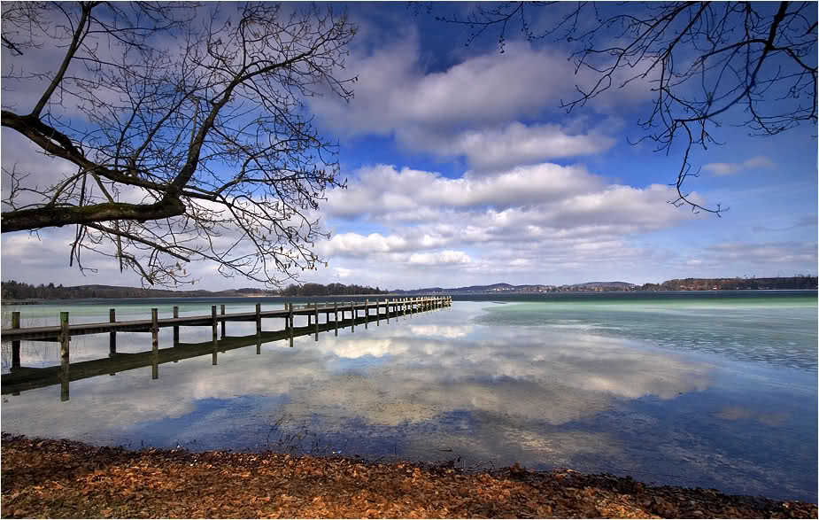
“Como te Extraño”
Pps. Mari Tere

Slide 2
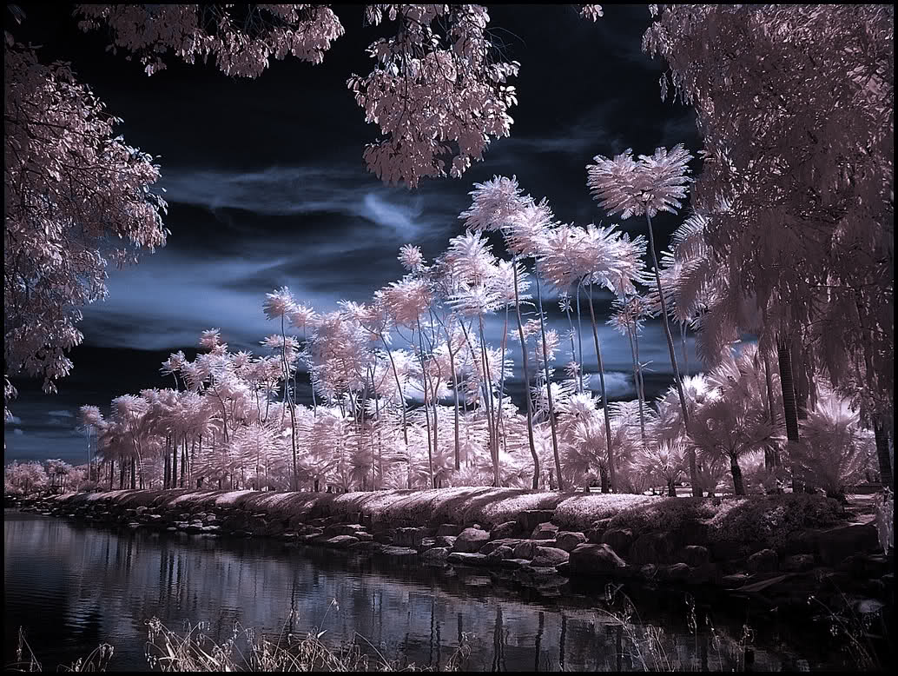
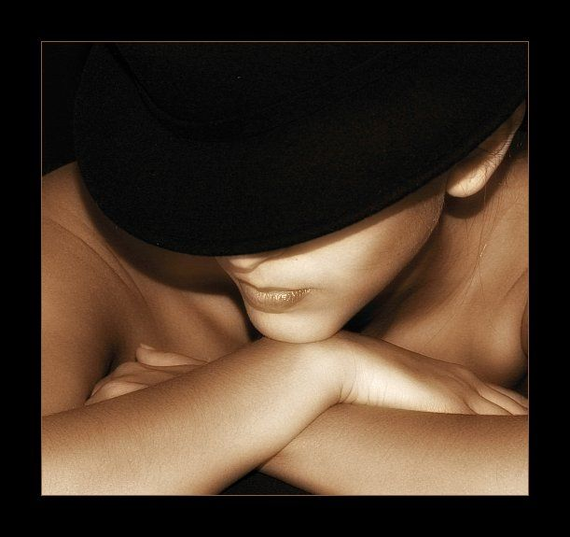

Pps. Mari Tere
Que difícil es
decirte adiós

Slide 3
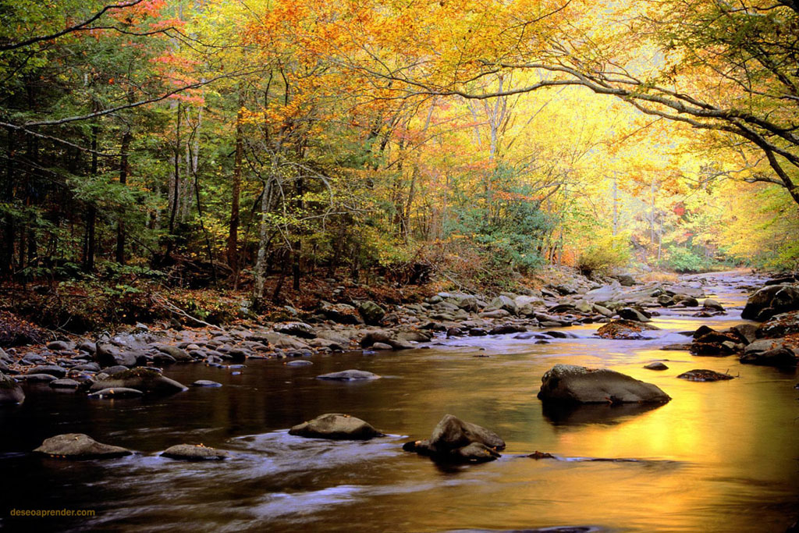

Como te extraño
Pps. Mari Tere

Slide 4
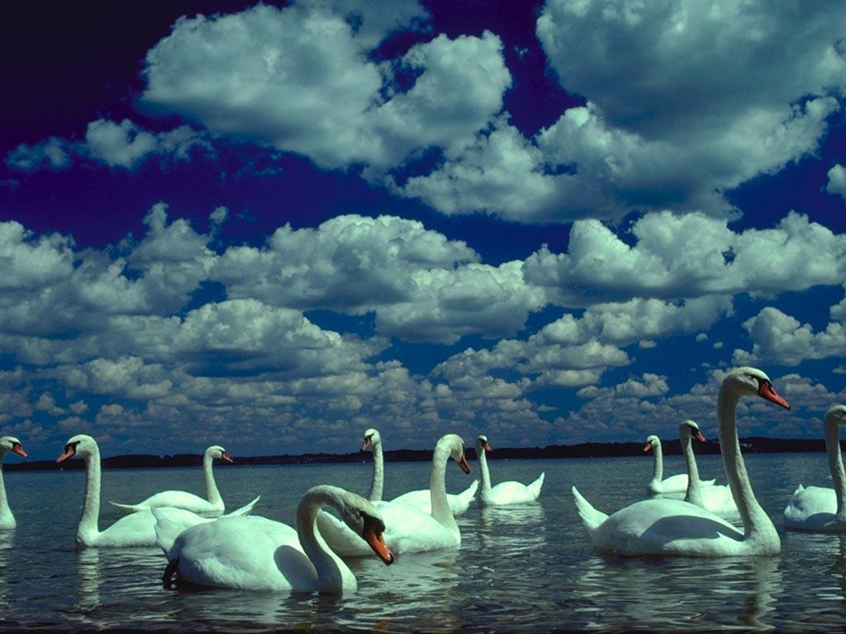

Te extraño
Quién me hará reír
Como lo hacías tu
Pps. Mari Tere

Slide 5
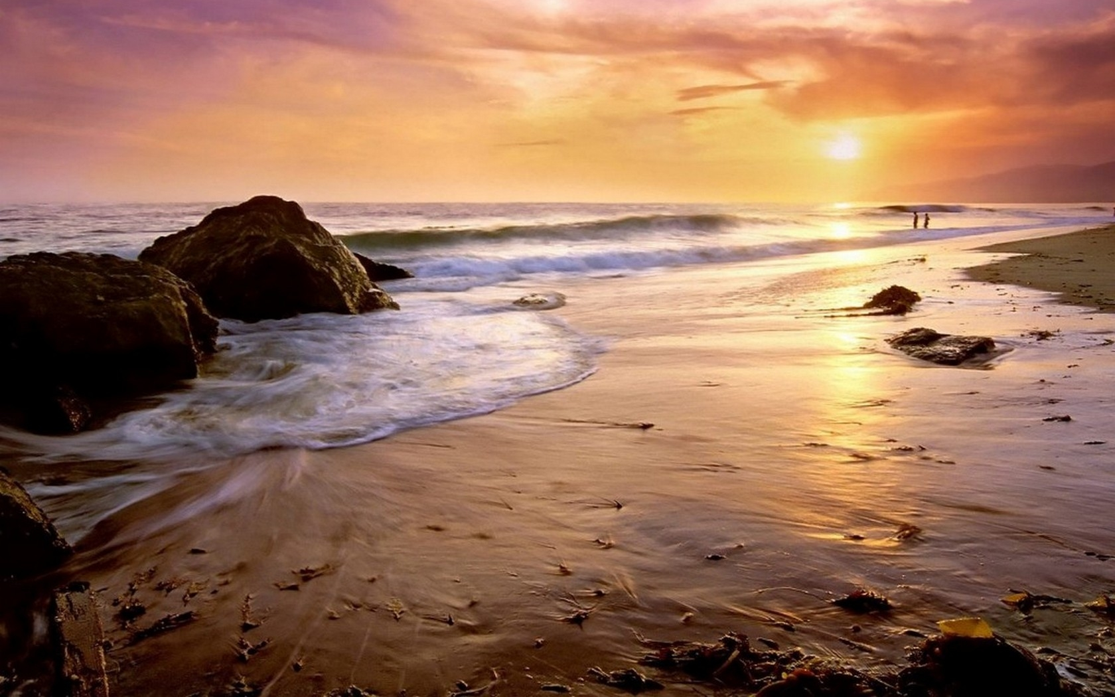

Como te extraño
Pps. Mari Tere

Slide 6
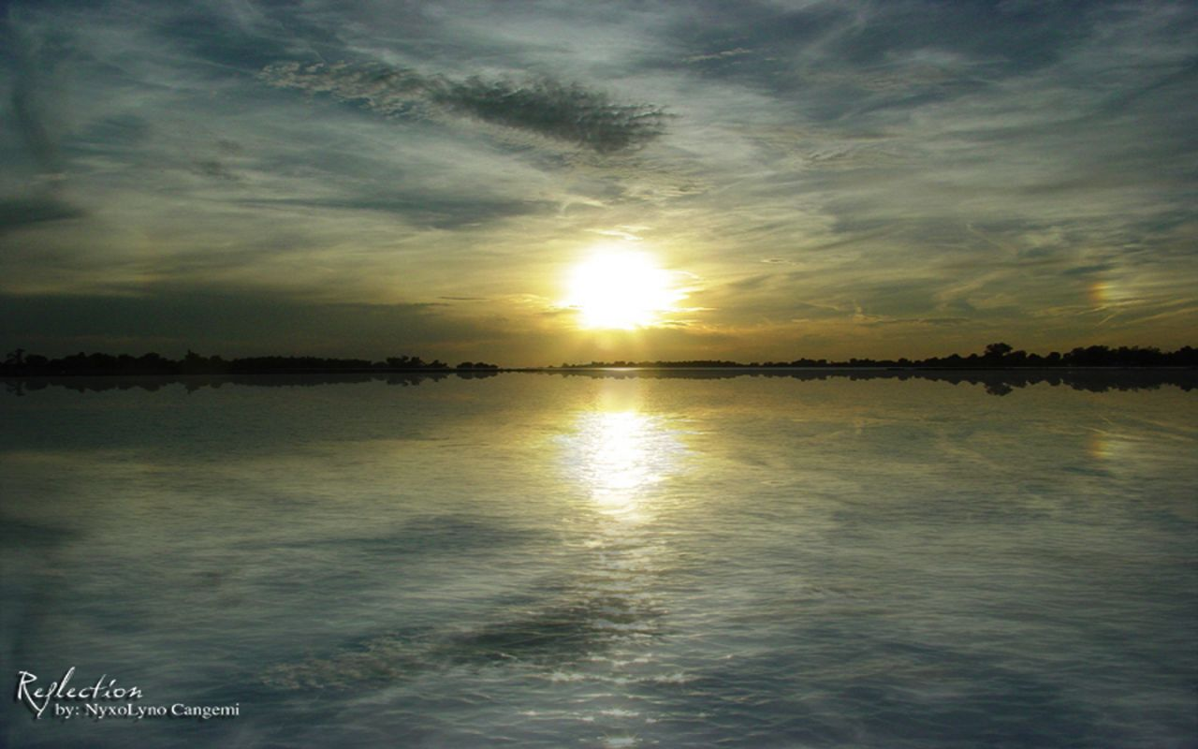
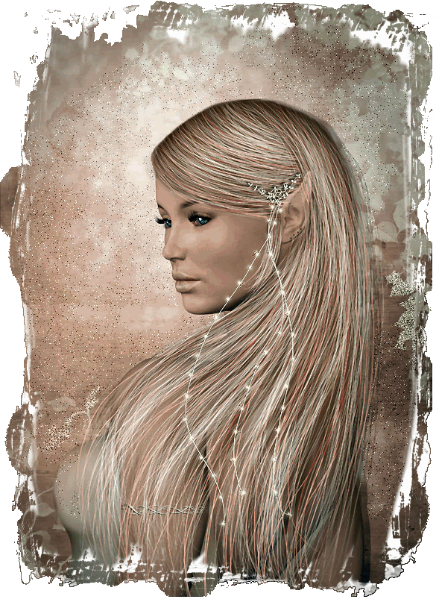
Vives en mi pensamiento
Te extraño
Pps. Mari Tere

Slide 7
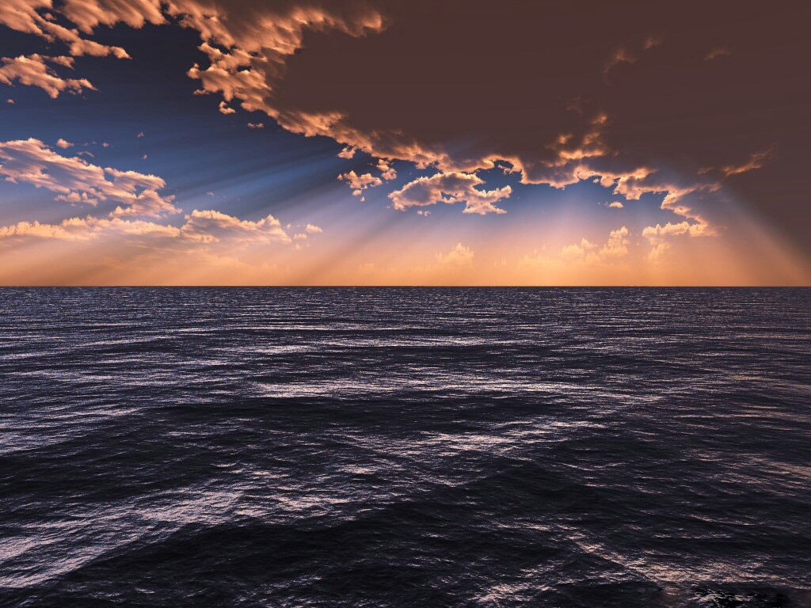


Quiero verte y no te tengo
Pps. Mari Tere

Slide 8
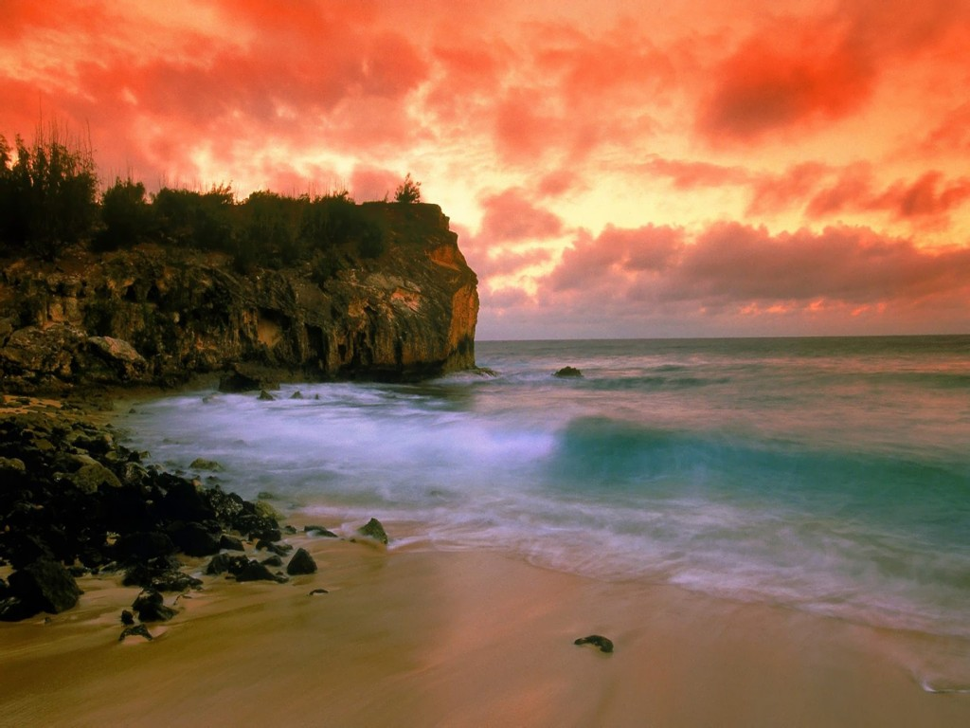
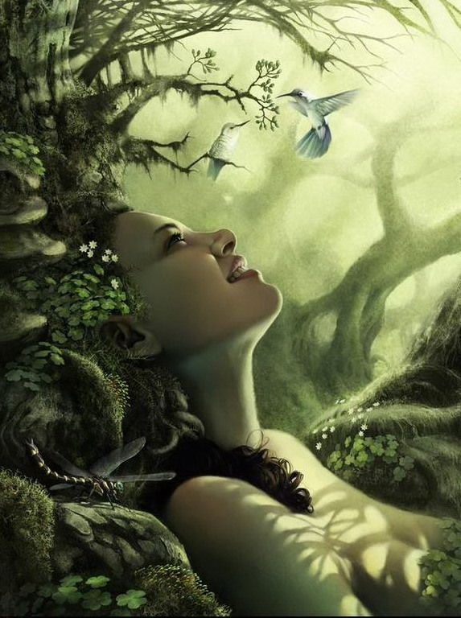
Este adiós quema por dentro
Nada me consuela el corazón
Pps. Mari Tere

Slide 9
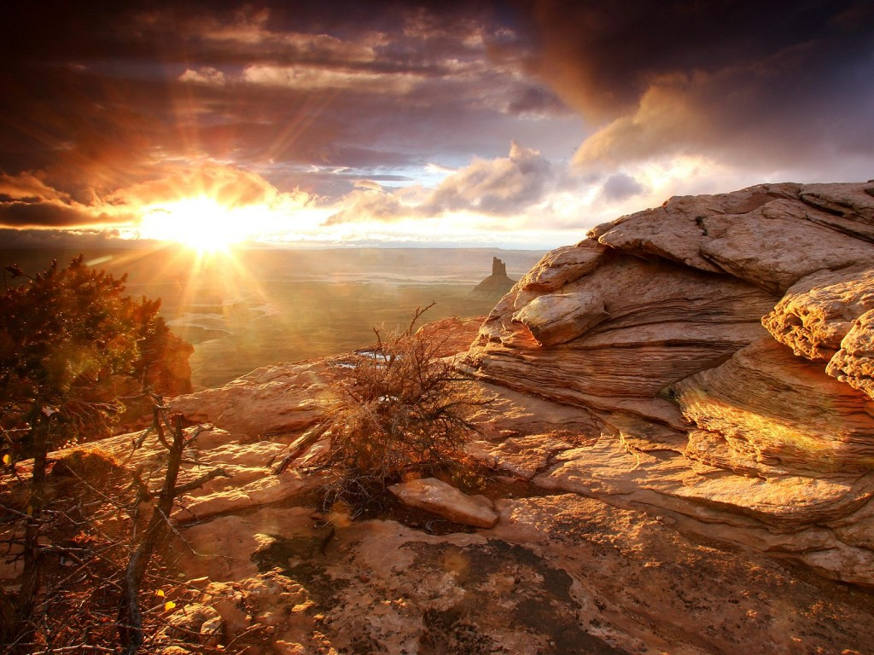
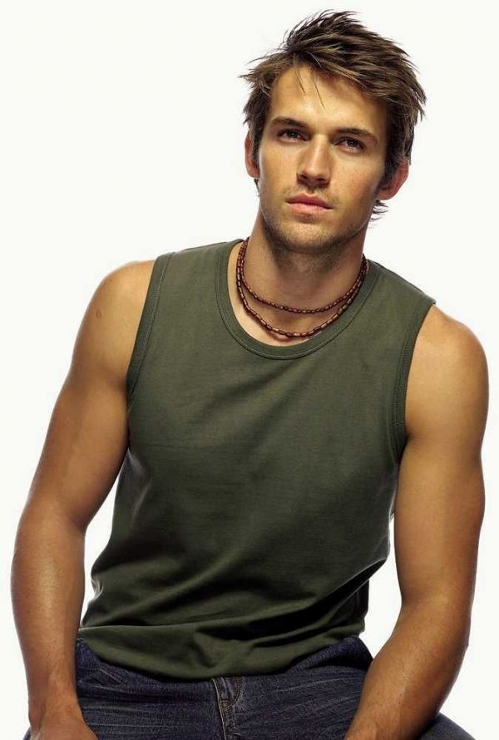

Pps. Mari Tere
Te extraño
Nunca te olvidaré

Slide 10
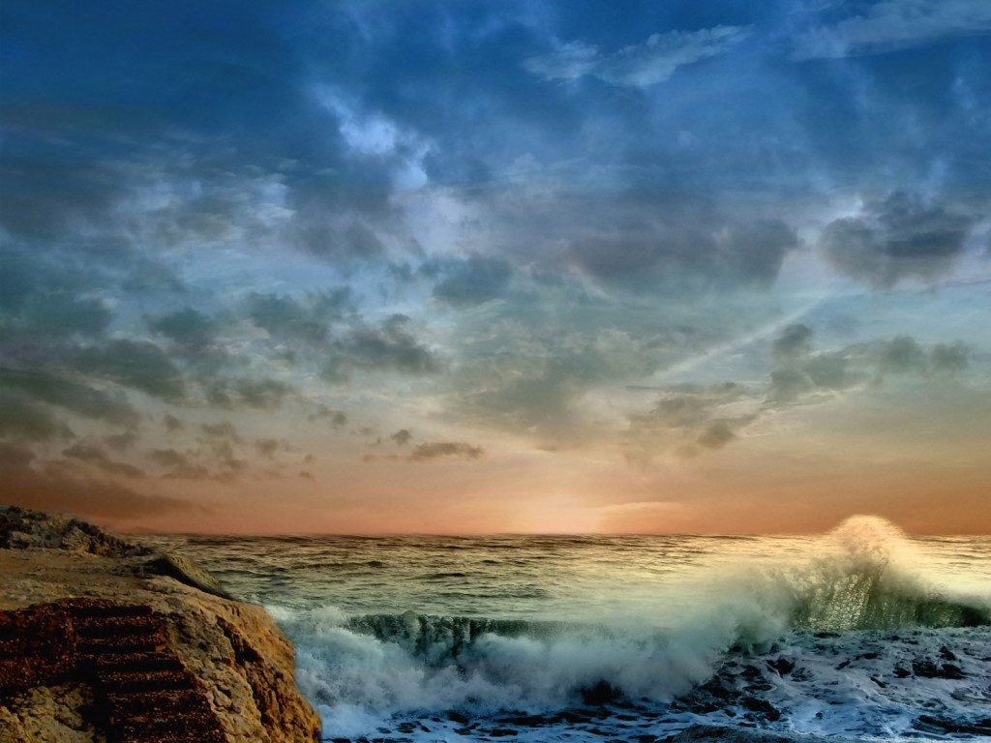

Que no daría por mirarme en el reflejo de tus ojos
Pps. Mari Tere

Slide 11
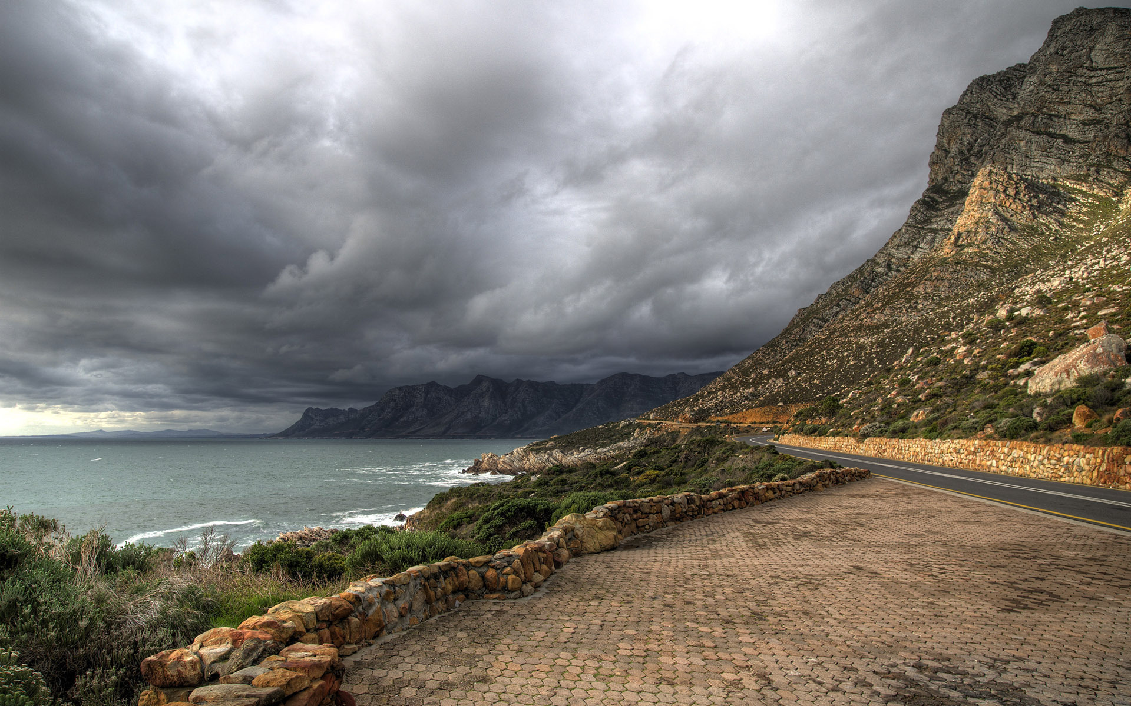


Quiero oír tu voz y me pongo a llorar
como un niño
Te extraño
Te extraño
Pps. Mari Tere

Slide 12
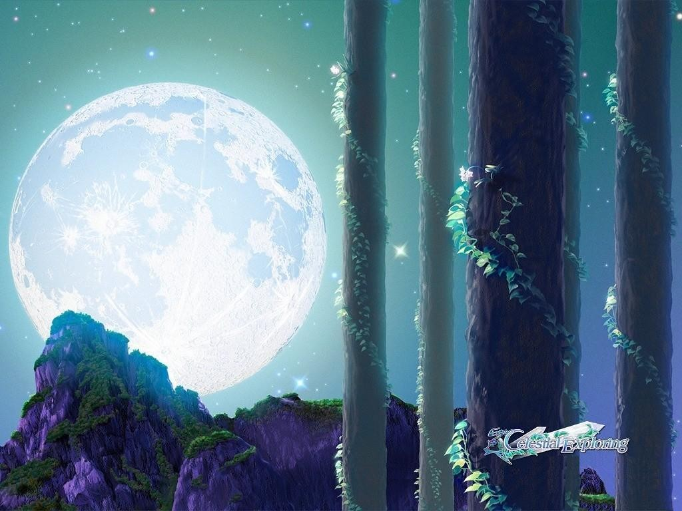
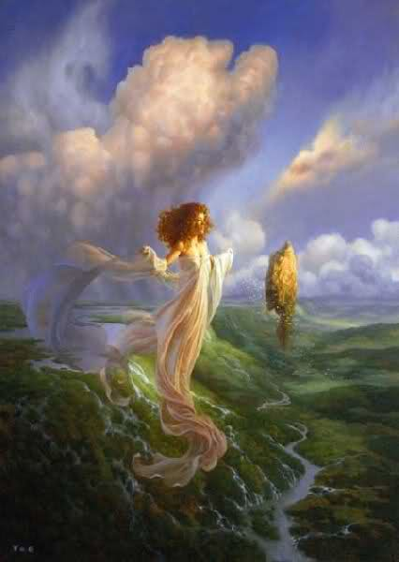
Te extraño
Pps. Mari Tere

Slide 13
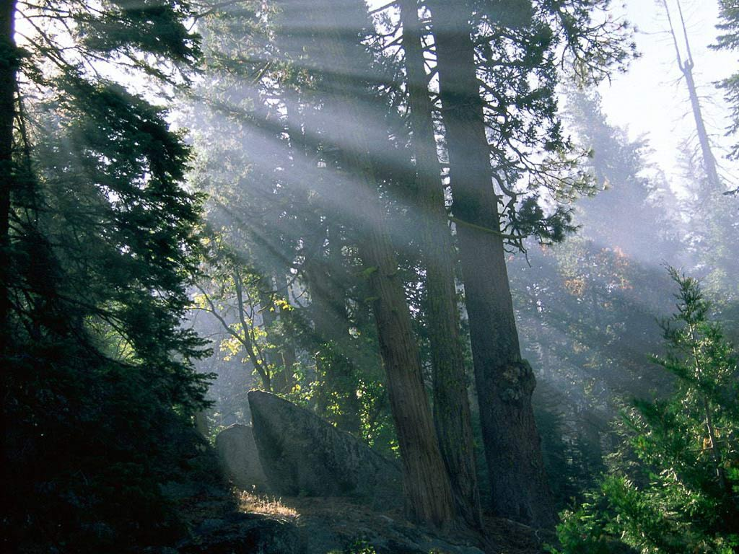

Te extraño
Que difícil es
decirte adiós
Pps. Mari Tere

Slide 14
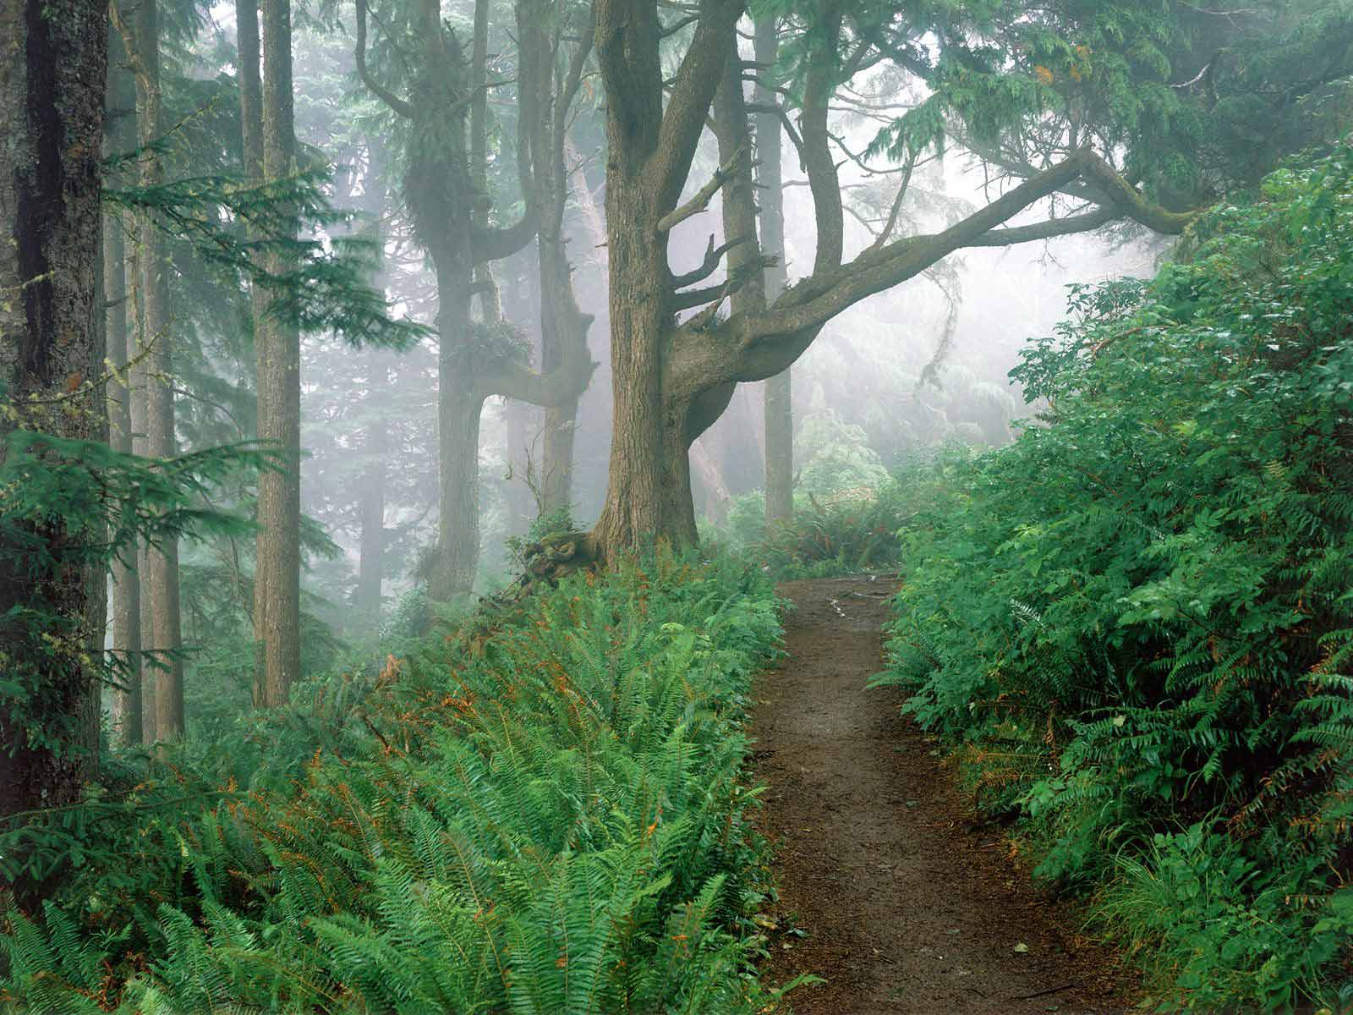
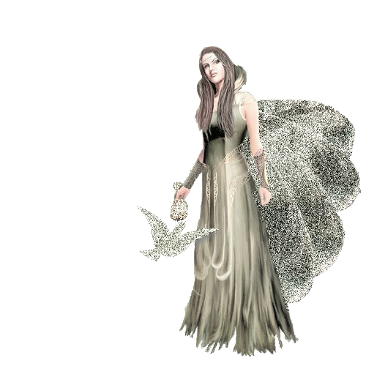
Como te extraño
Pps. Mari Tere

Slide 15
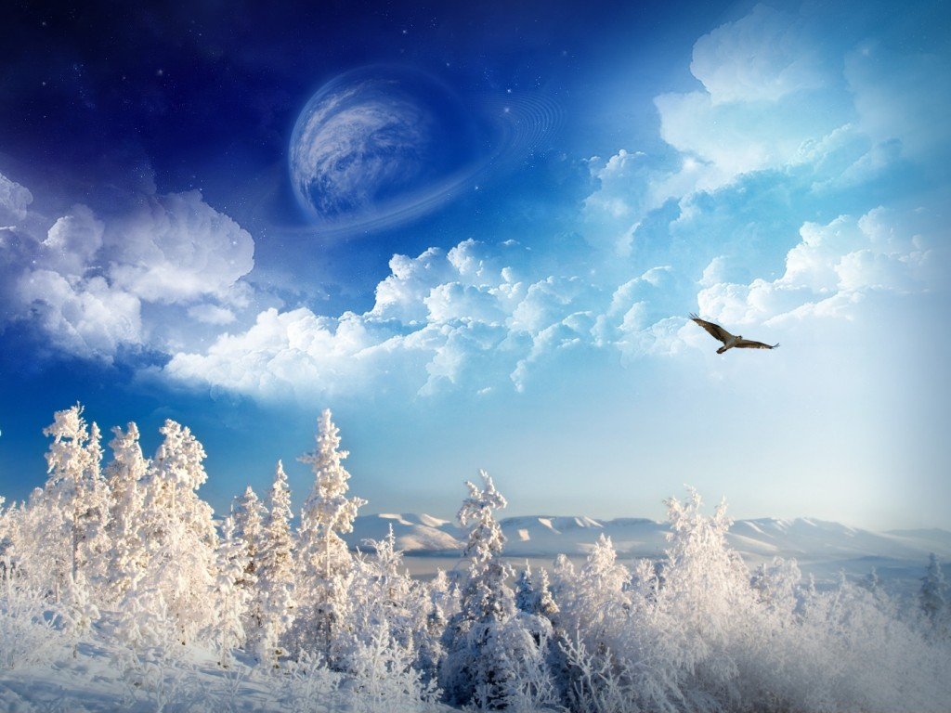
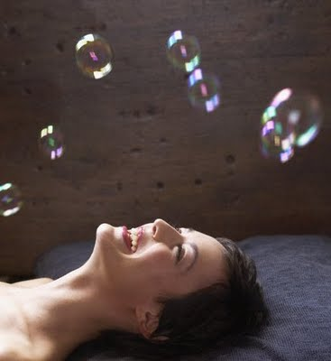
Pps. Mari Tere
Quien me hará reír
Como lo hacías tu

Slide 16
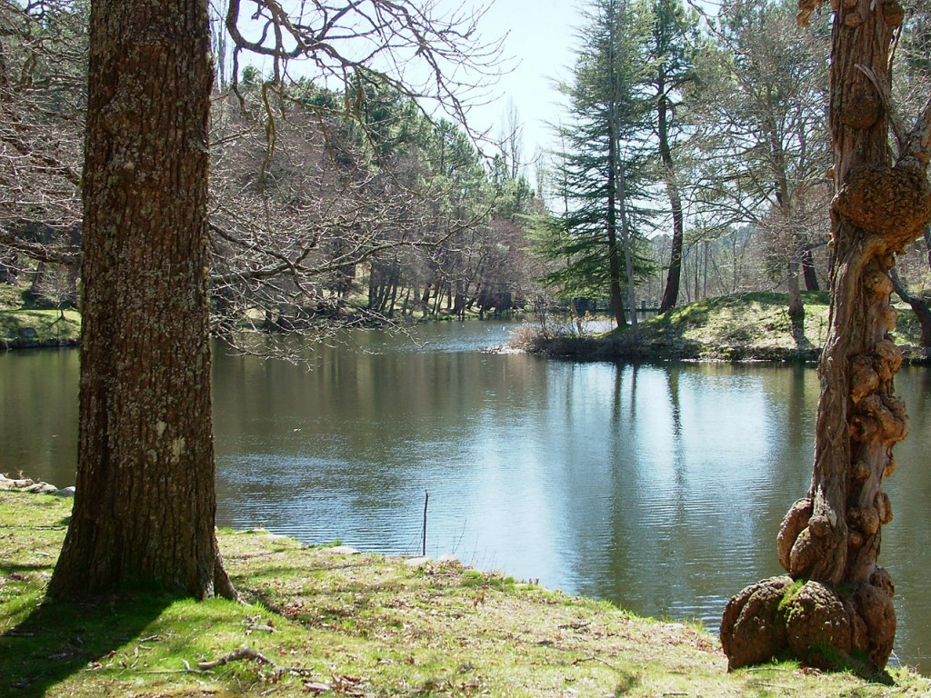

Como te extraño
Pps. Mari Tere

Slide 17
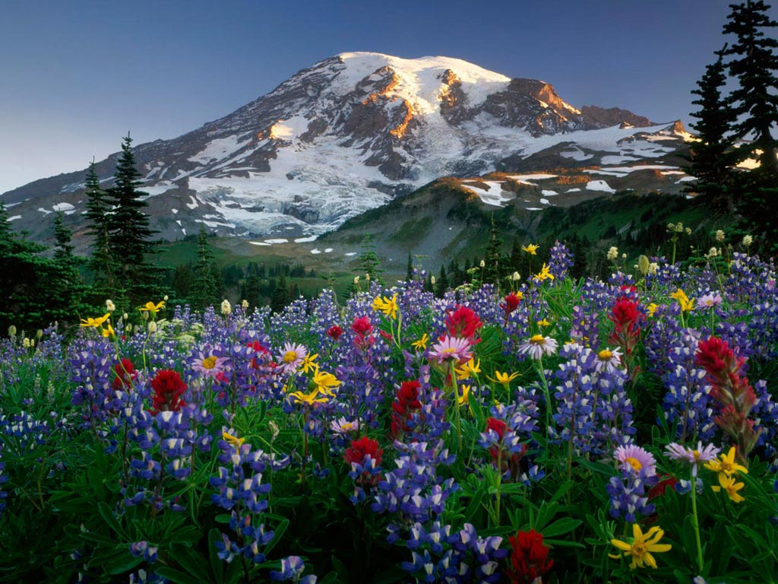
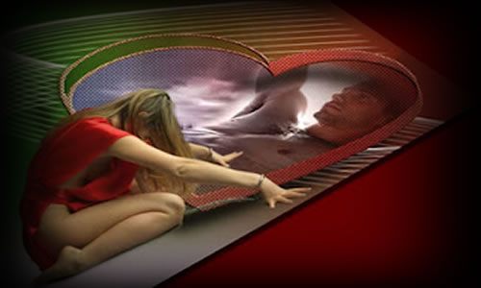
Vives en mi pensamiento
Quiero verte y no te tengo
Pps. Mari Tere

Slide 18
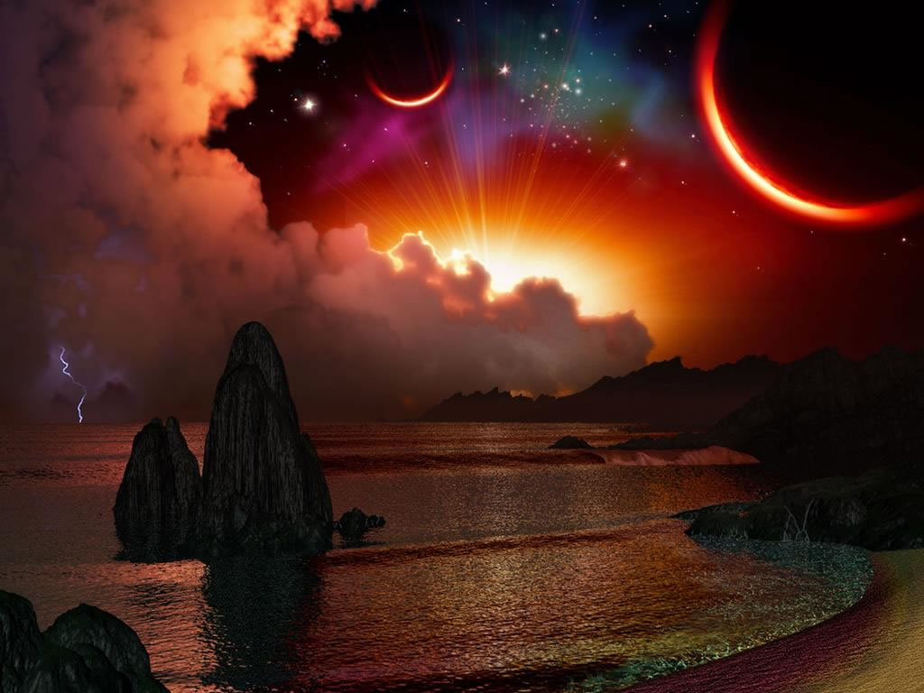

Pps. Mari Tere
Te extraño
Este adiós quema por dentro
Nada me consuela el corazón

Slide 19
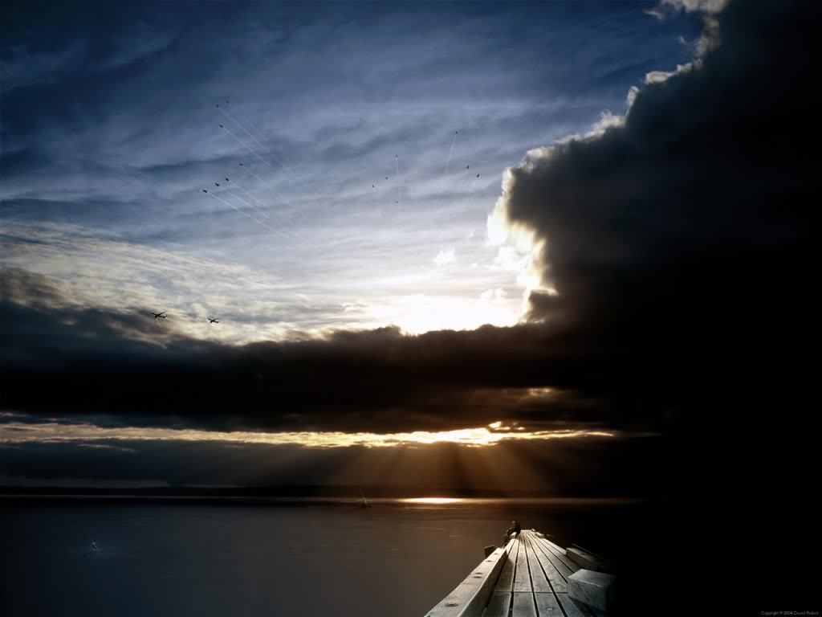
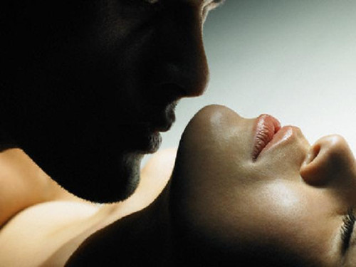
Como te extraño
Nunca te olvidaré
Pps. Mari Tere

Slide 20
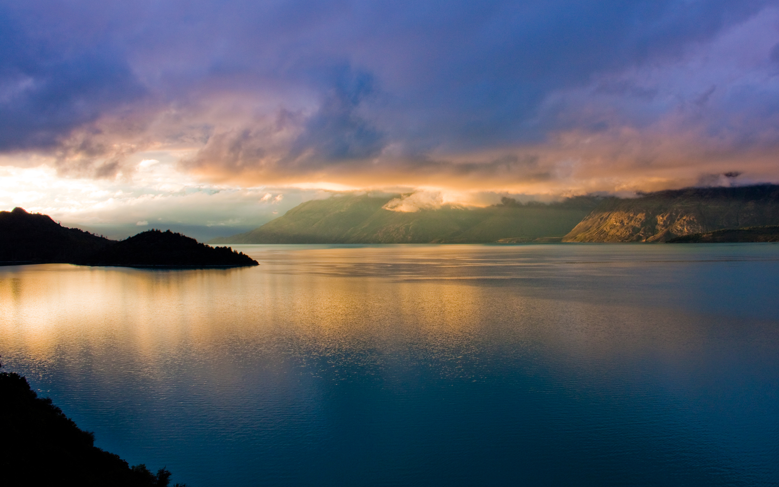
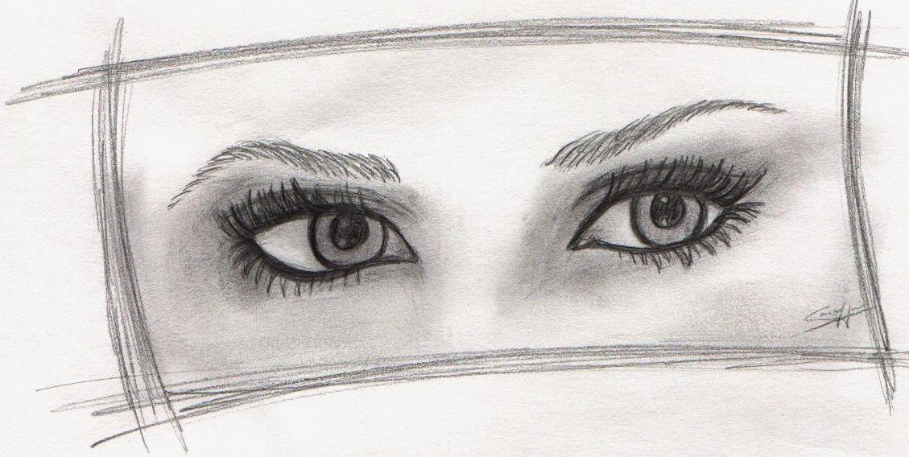
Te extraño
Que no daría por mirarme en el reflejo de tus ojos
Te extraño
Pps. Mari Tere

Slide 21
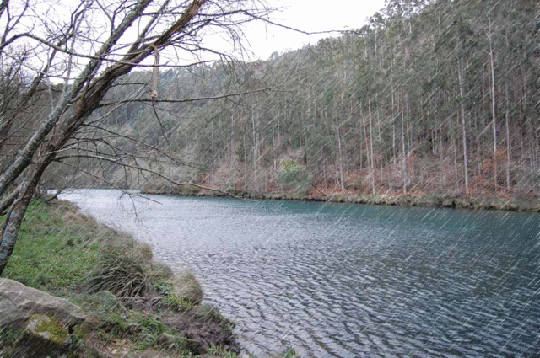
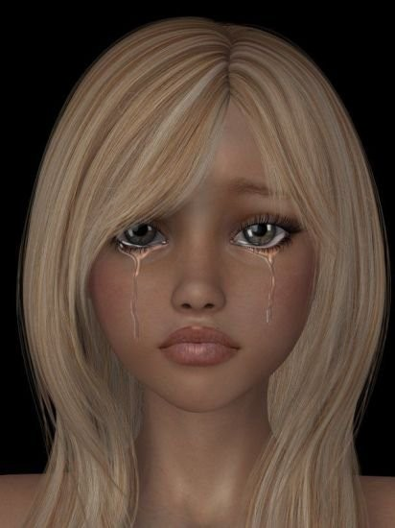
Quiero oír tu voz y me pongo a llorar
Como un niño
Pps. Mari Tere

Slide 22
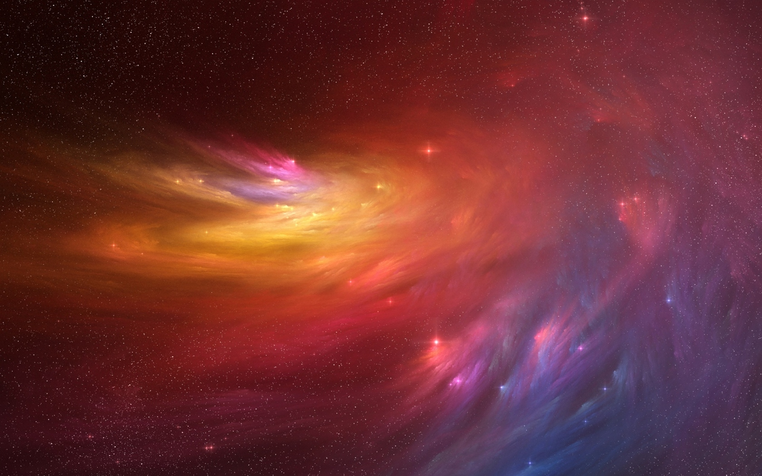
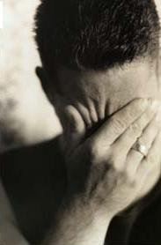
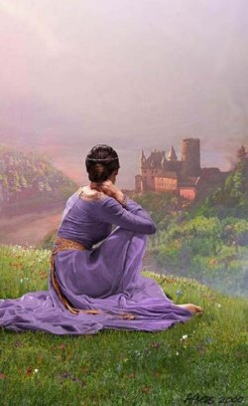
Vives en mi pensamiento
Quiero verte y no te tengo
Pps. Mari Tere

Slide 23
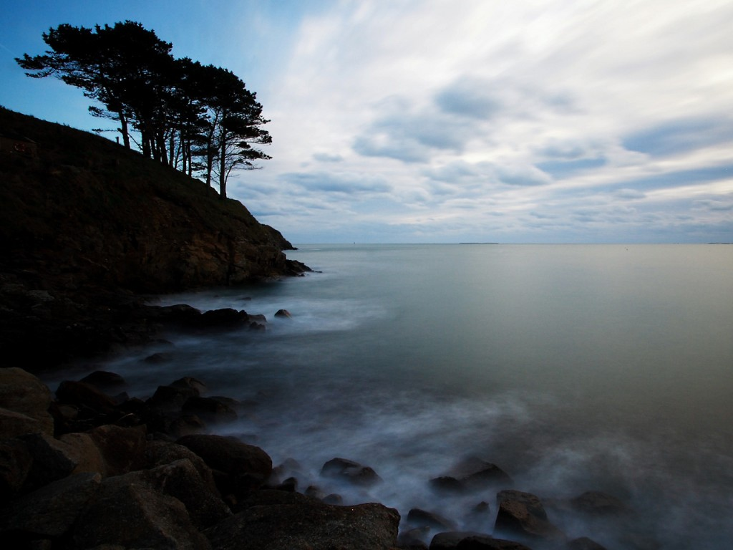
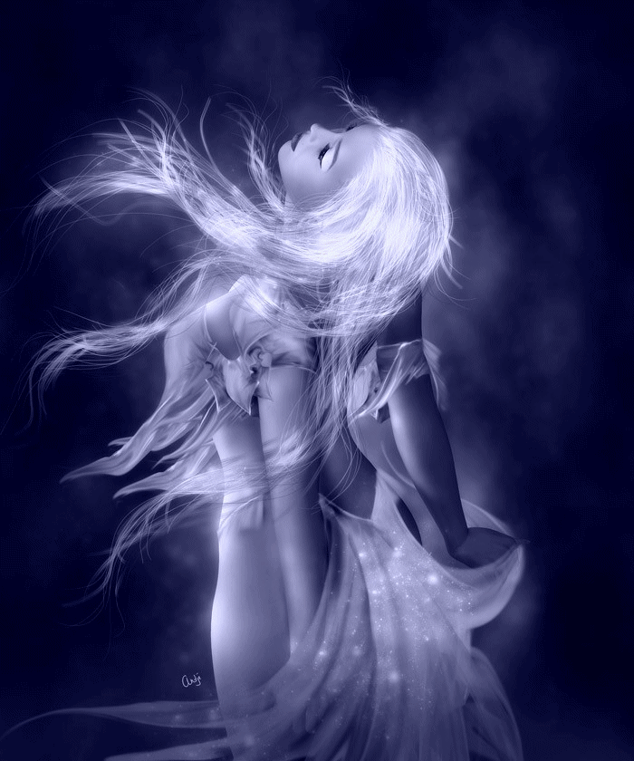
Te extraño
Pps. Mari Tere
Este adiós quema por dentro
Nada me consuela el corazón

Slide 24
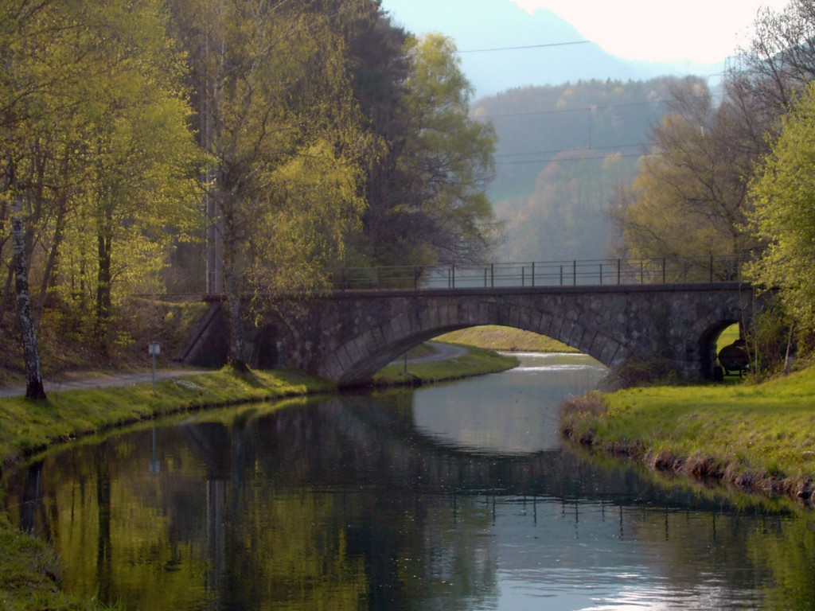
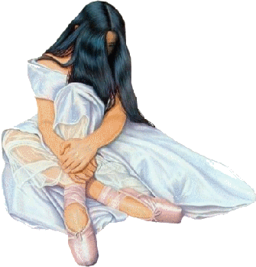
Pps. Mari Tere
Como te extraño
Nunca te olvidaré

Slide 25
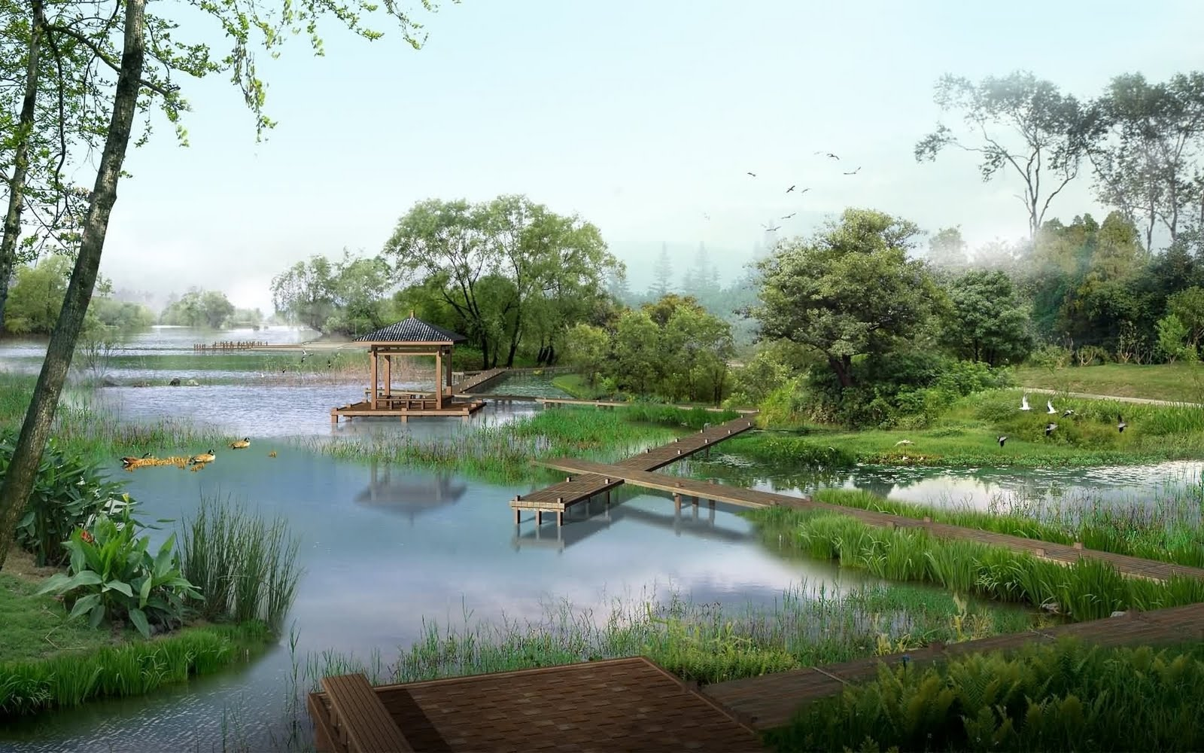
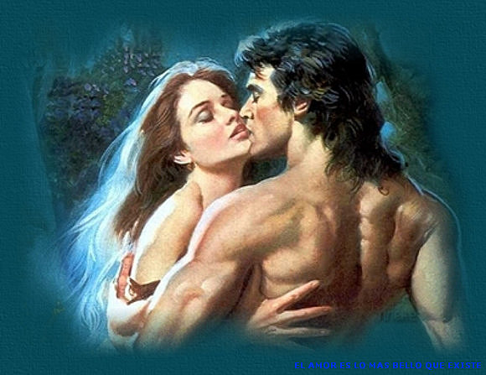
Pps. Mari Tere
Que no daría por mirarme en el reflejo de tus ojos

Slide 26
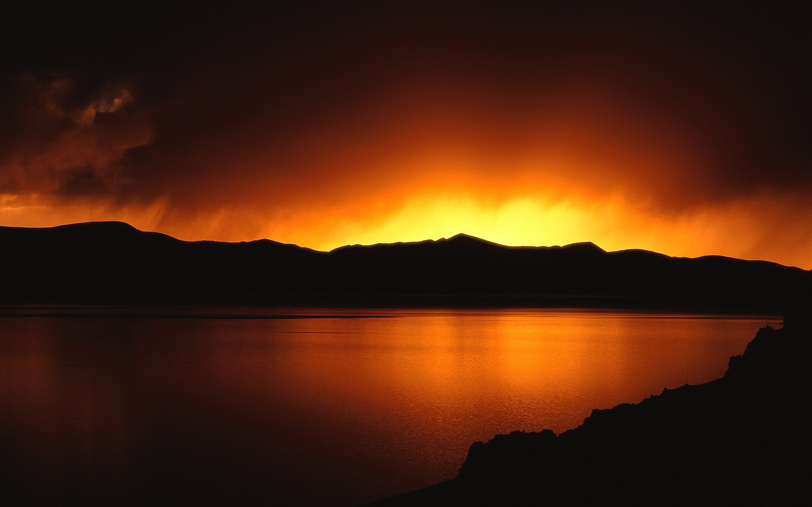
Quiero oír tu voz y me pongo a llorar
Como un niño
Pps. Mari Tere

Slide 27
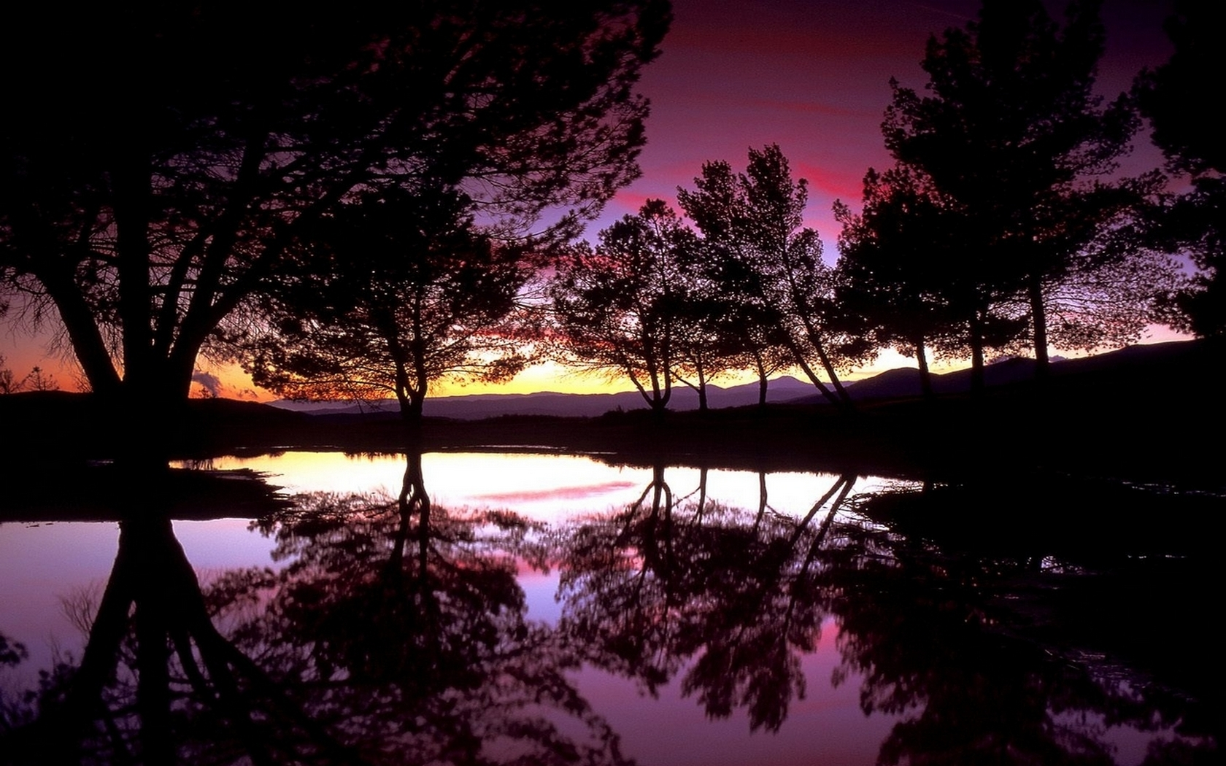
Como te extraño
Pps. Mari Tere

Slide 28
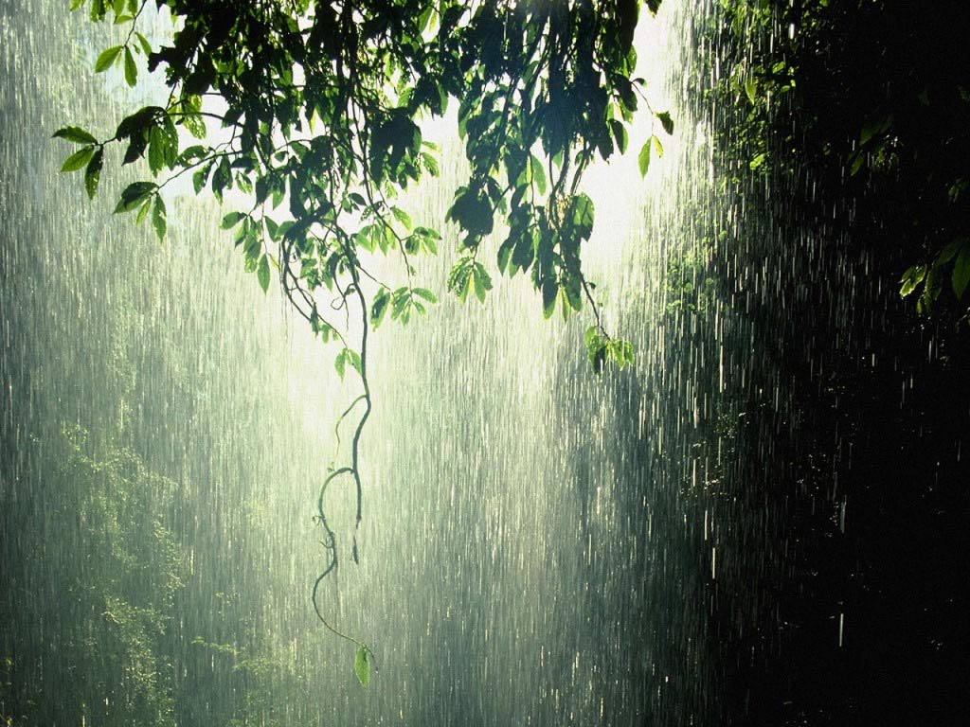
Diseño
María Teresa
Espín
Imágenes
Internet
2013
.
Como te extraño.
Pps. Mari Tere

Slide 29
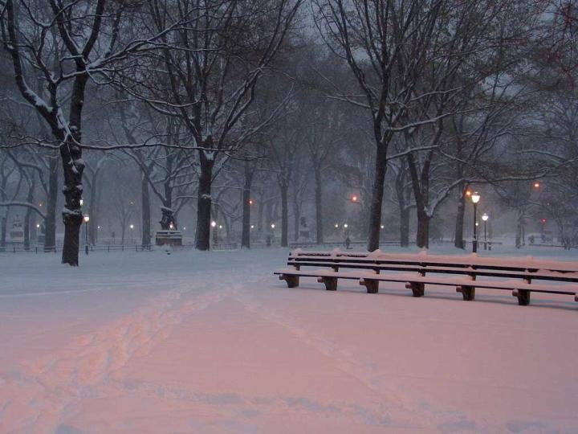
Pps. Mari Tere
Te extraño

Slide 30



Accede a la sección que desees desde aquí:
Propia Creación
De la Red
Dedicatorias | Fechas Especiales | Graciosos
Historia y Arte | Lugares | Musicales
Naturaleza y Ciencias | Política | Reflexión
Religiosos | Románticos | Salud
Dedicatorias | Fechas Especiales | Graciosos
Historia y Arte | Lugares | Musicales
Naturaleza y Ciencias | Política | Reflexión
Religiosos | Románticos | Salud
Si deseas recibir pps periódicamente en tu correo electrónico subscríbete aquí:

